Slide 1
Proyecto científico
Estefanía Guevara, Valeria Gil,
Valeria Pruneda, Miroslava Sánchez

Slide 2
Modalidad de trabajo
La metodología de Proyectos tiene diversas modalidades de trabajo, las cuales deben responder a la situación y al contexto en el que se va a utilizar, es decir, a partir del tamaño del grupo, de la edad de los participantes y del total de sesiones y de horas que se tiene para desarrollarlo.

Slide 3
Nivel educativo | Preescolar
Referencias | Programas de Estudio 2011: Guía para la Educadora (Preescolar, p. 102 y 173)
Definición | Son un conjunto de actividades sistemáticas e interrelacionadas para reconocer y analizar una situación o problema y proponer posibles soluciones. Es una propuesta de organización didáctica integradora que tiene su base en la articulación de contenidos, para dar sentido al aprendizaje, que promueve la colaboración de todos los integrantes del grupo a partir de lo que saben y de lo que necesitan aprender, para proponer la resolución de algún problemas o situación significativa. Los proyectos constan de tres partes: Planeación, Desarrollo y Evaluación
Características | Brindan oportunidades para que los alumnos actúen como exploradores del mundo, estimulen su análisis crítico, propongan acciones de cambio y su eventual puesta en práctica; los conduce no sólo a saber indagar, sino también a saber actuar de manera informada y participativa. Permiten la movilización de aprendizajes que contribuyen en los alumnos al desarrollo de competencias, a partir del manejo de la información, la realización de investigaciones sencillas (documentales y de campo) y la obtención de productos concretos. Contempla una organización de juegos y actividades flexible y abierta a las aportaciones de los niños, con la coordinación permanente del docente. El tiempo de duración es variable, está en función del interés del grupo y de las acciones que deben desarrollar para su conclusión.

Slide 4
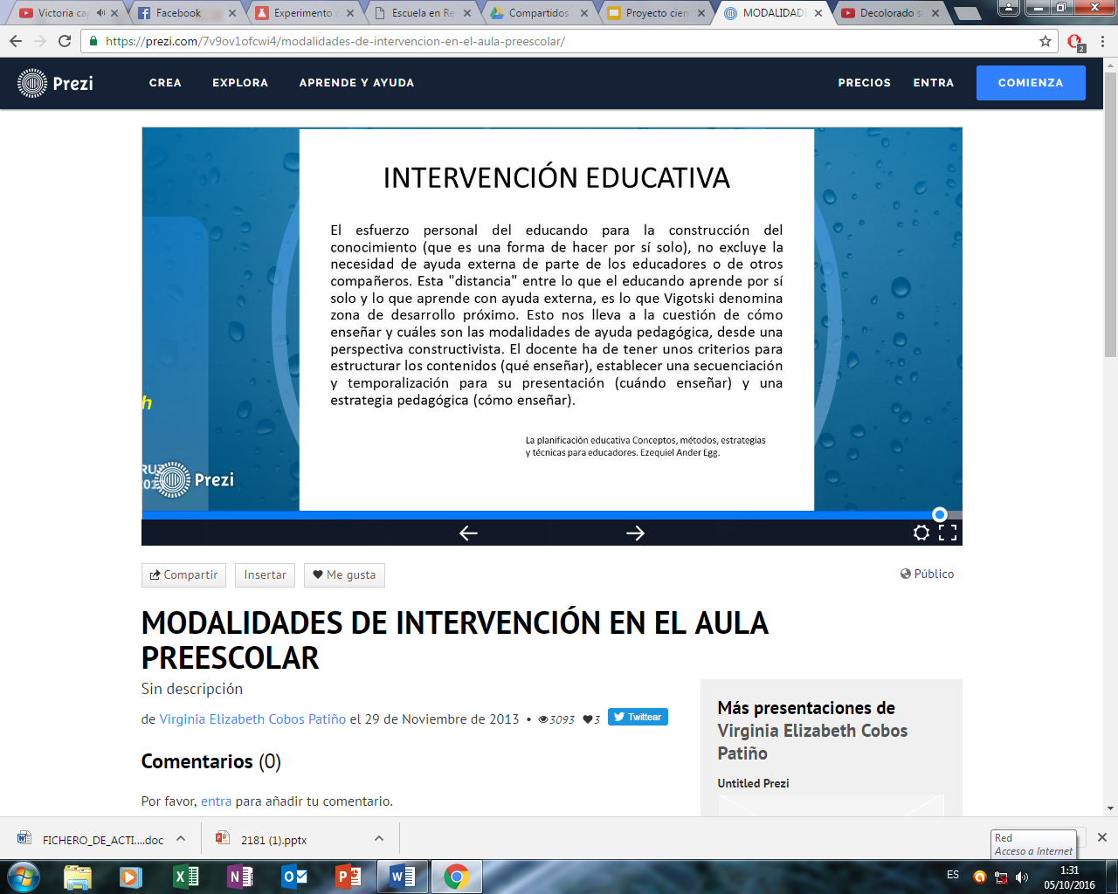

Slide 5
objetivo
Se interesan en la observación de fenómenos naturales y las características de los seres vivos; participen en situaciones de experimentación que los lleven a describir, preguntar, predecir, comparar, registrar, elaborar explicaciones e intercambiar opiniones sobre procesos de transformación del mundo natural y social inmediato, y adquieran actitudes favorables hacia el cuidado del medio.
DR. ANTONI ZABALA VIDIELLA

